Slide 1
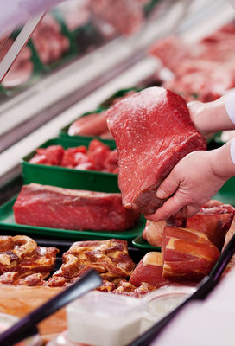
Aktuelle Themen der IT Gruppe 4
Metzgerei Herbert Fleischer

Slide 2
Gliederung
Architekturdiagramm
Prototypen & Demo Automat
Model-View-Diagramm
Persona Metzger
Prototypen & Demo Userinterface
Persona Kunde

Slide 3
Architekturdiagramm
Prototypen & Demo Automat
Model-View-Diagramm
Persona Metzger
Prototypen & Demo Userinterface
Persona Kunde

Slide 4









Architekturdiagramm
Lagereingang
Kasse
Waage
Server
Kühlautomat
Datenbank

Slide 5
Architekturdiagramm
Prototypen & Demo Automat
Model-View-Diagramm
Persona Metzger
Prototypen & Demo Userinterface
Persona Kunde

Slide 6
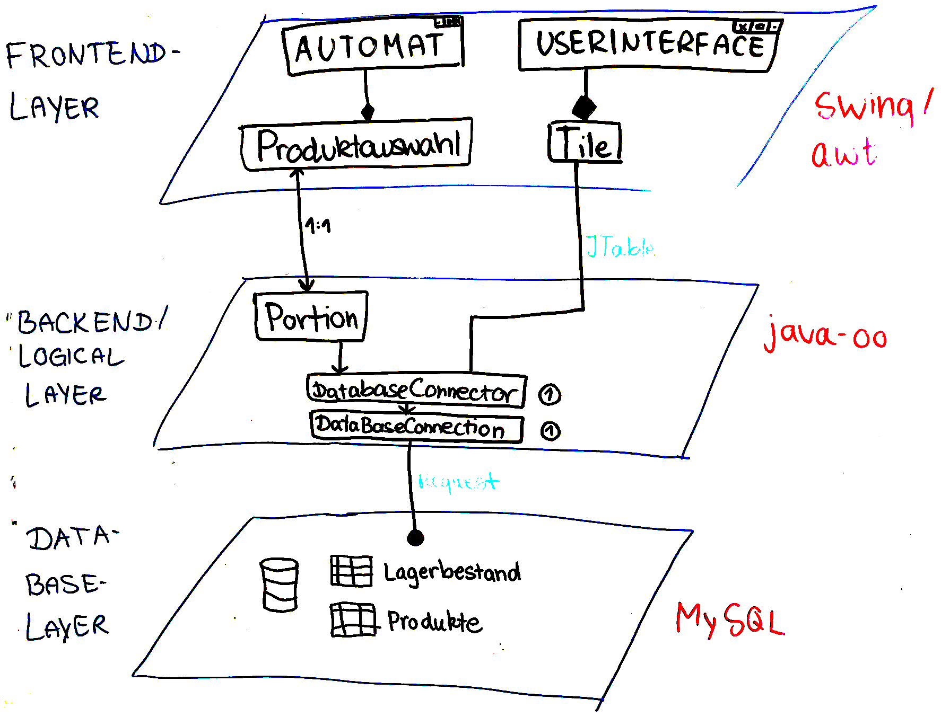
Model View Diagramm

Slide 7
Architekturdiagramm
Prototypen & Demo Automat
Model-View-Diagramm
Persona Metzger
Prototypen & Demo Userinterface
Persona Kunde

Slide 8
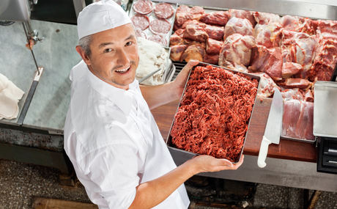
Persona
Metzger :
Demographie
Hintergrund zur Person
Identifikation
Tägliche Aufgaben
Erwartungen, Ziele & Strategie
Herausforderung
Ideale Lösung

Slide 9
Architekturdiagramm
Prototypen & Demo Automat
Model-View-Diagramm
Persona Metzger
Prototypen & Demo Userinterface
Persona Kunde

Slide 10
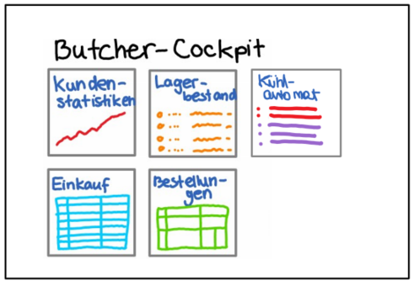
Prototyp Metzger Perspektive
„ButcherCockpit" gefüllt mit Kacheln, die sämtliche vom Metzger benötigten Informationen anzeigen sollen

Slide 11

Demo Userinterface

Slide 12
Architekturdiagramm
Prototypen & Demo Automat
Model-View-Diagramm
Persona Metzger
Prototypen & Demo Userinterface
Persona Kunde

Slide 13
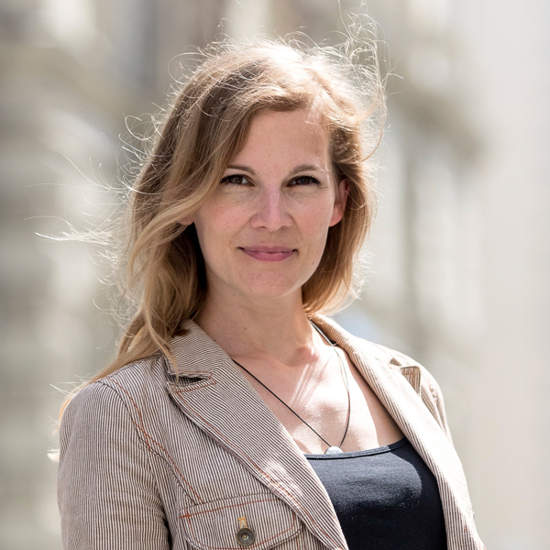
Persona
Kunde :
Demographie
Hintergrund zur Person
Tägliche Aufgaben
Erwartungen, Ziele
Herausforderung
Ideale Lösung

Slide 14
Architekturdiagramm
Prototypen & Demo Automat
Model-View-Diagramm
Persona Metzger
Prototypen Demo Userinterface
Persona Kunde

Slide 15
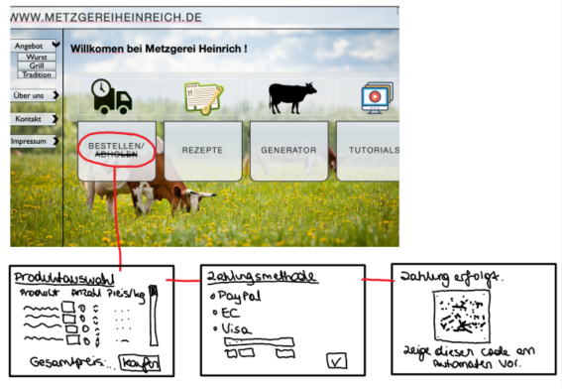
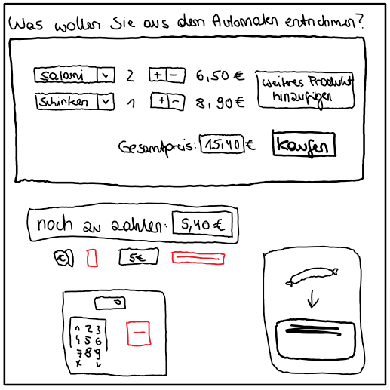
Prototyp Kundenperspektive
Prototyp - Website
Prototyp - Automat

Slide 16
Demo Automat

